Slide 1

ПУТЕШЕСТВИЕ ПО ЮЖНЫМ
МАТЕРИКАМ
Учитель географии МОУ «Лицей №47» г. Саратов
Абдуллаева Э.Т.

Slide 2
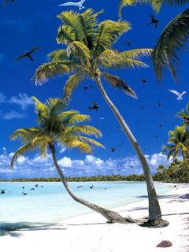
ЮЖНЫЕ МАТЕРИКИ

Slide 3
На таинственном озере Чад
Посреди вековых баобабов
Вырезные фелуки стремят
На заре величавых арабов.
По лесистым его берегам
И в горах, у зеленых подножий,
Поклоняются страшным богам
Девы-жрицы с эбеновой кожей. (Н.Гумилев)

Slide 4
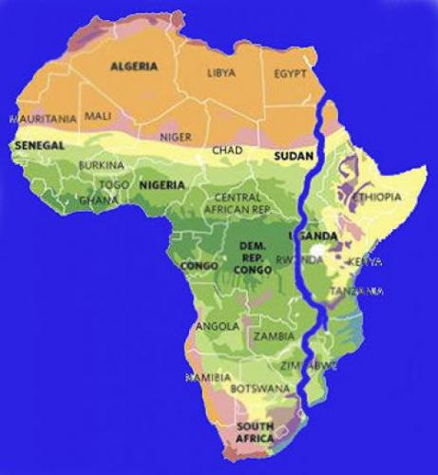
АФРИКА

Slide 5
Она располагается под нами.
Там, очевидно, ходят вверх ногами,
Там наизнанку вывернутый год.
Там расцветают в октябре сады,
Там в январе, а не в июле лето,
Там протекают реки без воды
(Они в пустыне пропадают где-то)
(Г.Усова)

Slide 6
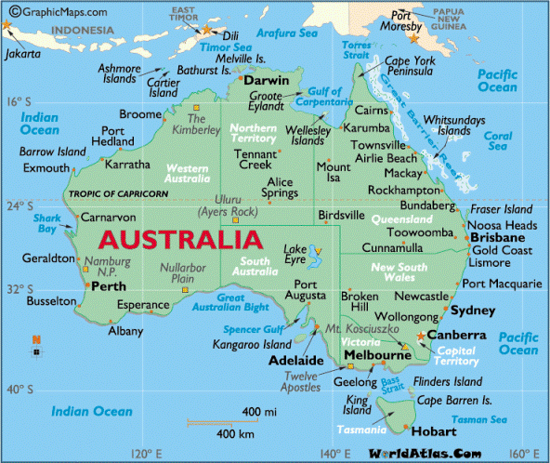
АВСТРАЛИЯ

Slide 7
Тут нет воды, здесь тонны льда.
Туда приплыл на судне «Фрам»
Норвежец Амундсен и там
Открыл он новый материк –
Не очень мал, и не велик.
Сюда киты спеша плывут.
Пингвины мирно тут живут.
На русской станции «Восток»
Подняли флаги на флагшток.
Погода – ниже десяти,
В буране шагу не пройти. (В.Масалова)

Slide 8
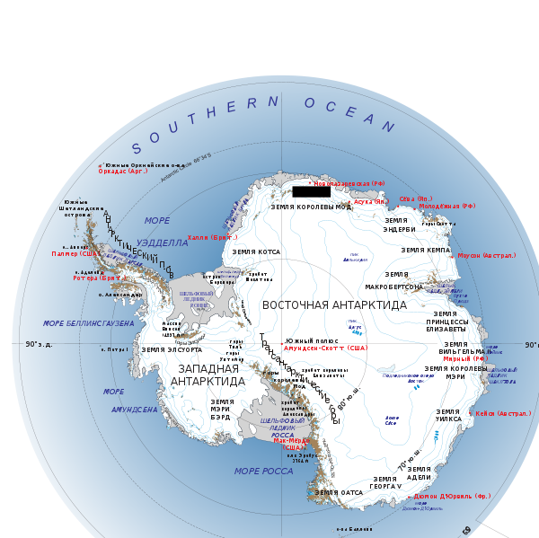
АНТАРКТИДА

Slide 9
Никогда вы не найдете
В наших северных лесах
Длиннохвостых ягуаров,
Броненосных черепах.
Но в солнечной Бразилии,
Бразилии моей,
Такое изобилие
Невиданных зверей!
(С.Маршак)

Slide 10
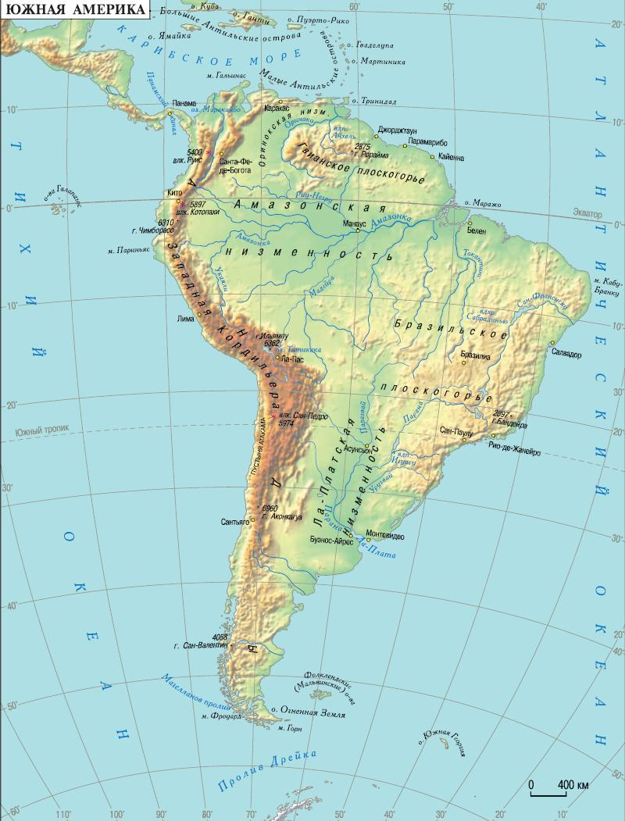
ЮЖНАЯ АМЕРИКА

Slide 11
План:
1.Географическое положение
2.Рельеф
2.Основные климатические особенности материка
3.Характерные природные зоны, растения и животные
4.Страны, народы, их обычаи и традиции

Slide 12
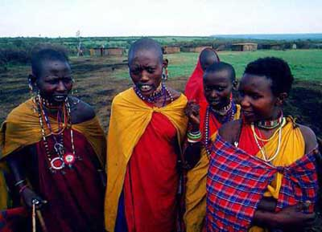
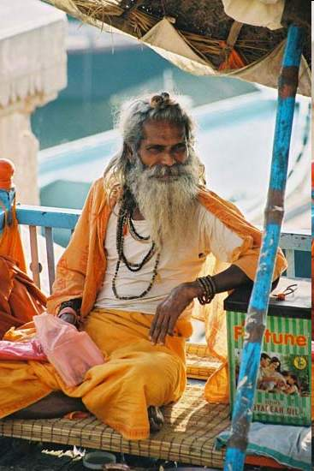
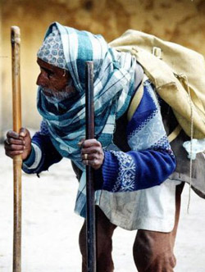
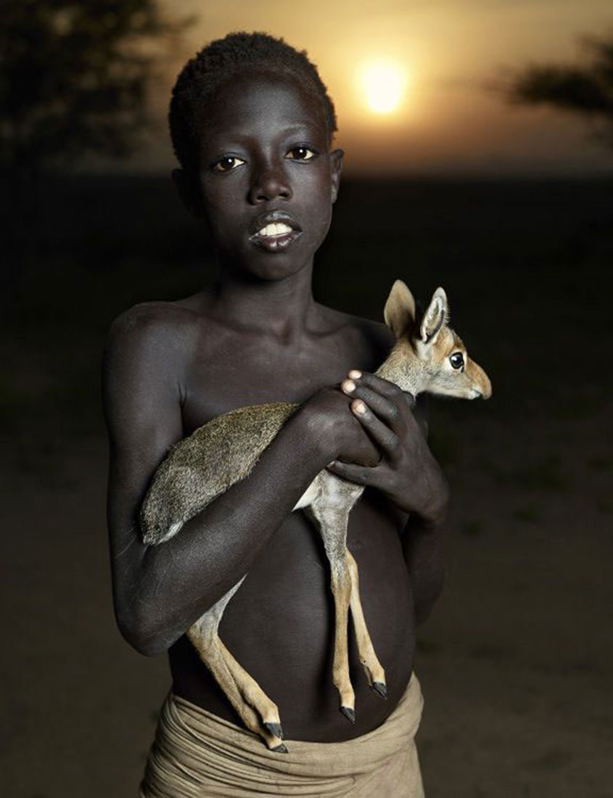
НАРОДЫ АФРИКИ
Notes:
НА ФОТОГРАФИЯХ ВЫ ВИДИТЕ ЖЕНЩИН ИЗ ПЛЕМЕНИ МАСАИ, ЕГИПТЯНИНА, ХИНДУСТАНЦА И ЭФИОПА.
КТО НЕ ПРОЖИВАЕТ В АФРИКЕ?

Slide 13
ХИНДУСТАНЦЫ –
НАСЕЛЯЮТ
МАТЕРИК
ЕВРАЗИЯ

Slide 14
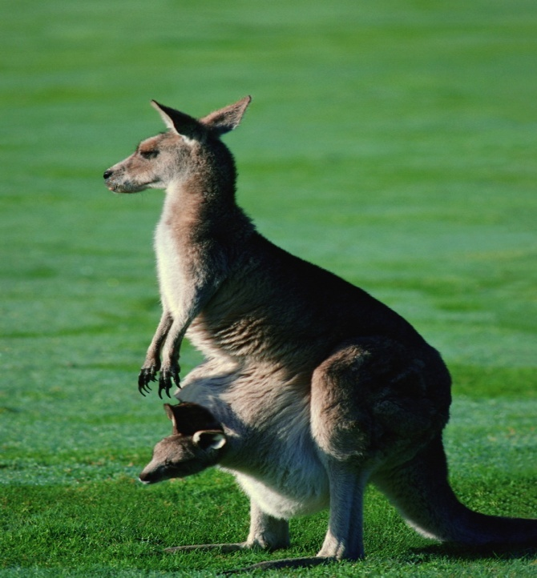
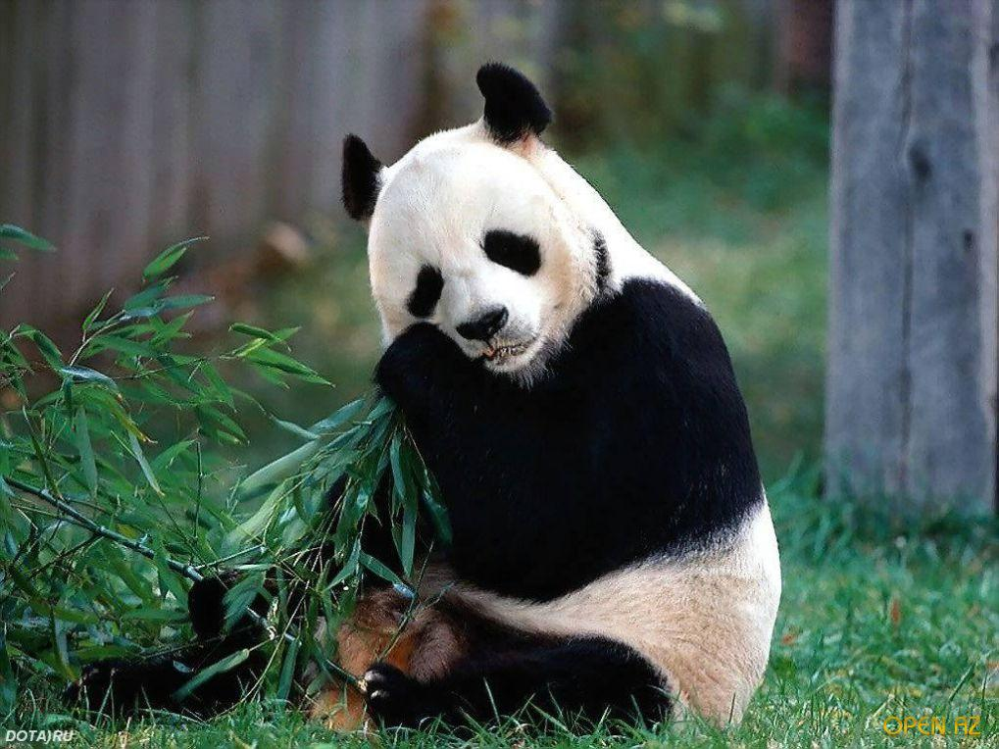
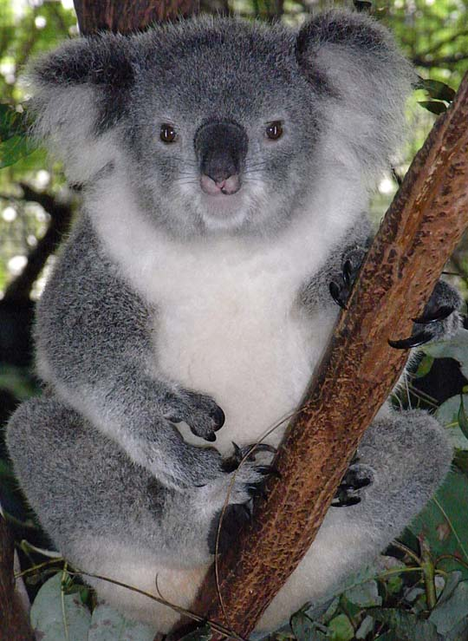
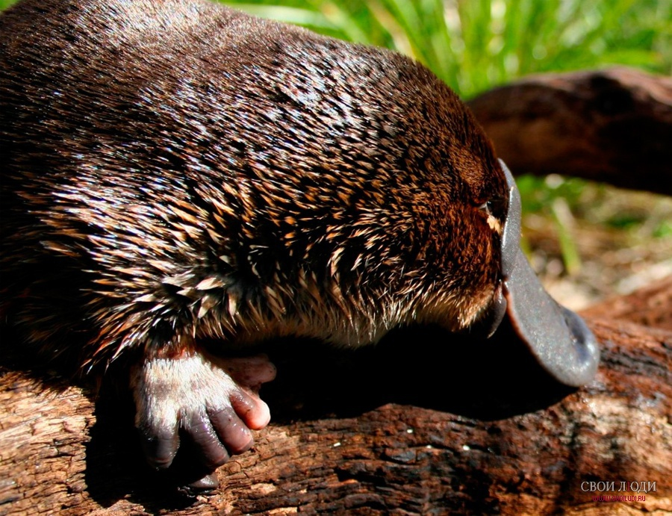
ЖИВОТНЫЕ АВСТРАЛИИ

Slide 15
ПАНДА
ОБИТАЕТ
НА МАТЕРИКЕ
ЕВРАЗИЯ

Slide 16




ФЛАГИ СТРАН ЮЖНОЙ АМЕРИКИ
БРАЗИЛИЯ
ВЕНЕСУЭЛА
ЭКВАДОР
КАМЕРУН

Slide 17
ГОСУДАРСТВО
КАМЕРУН
НАХОДИТЬСЯ НА
ТЕРРИТОРИИ
АФРИКИ

Slide 18
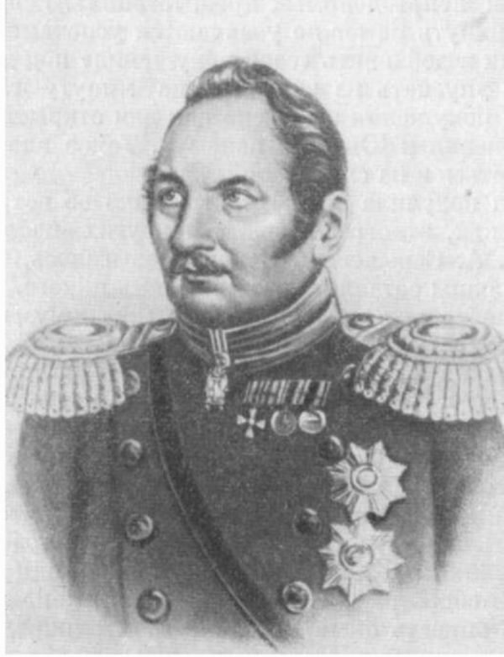
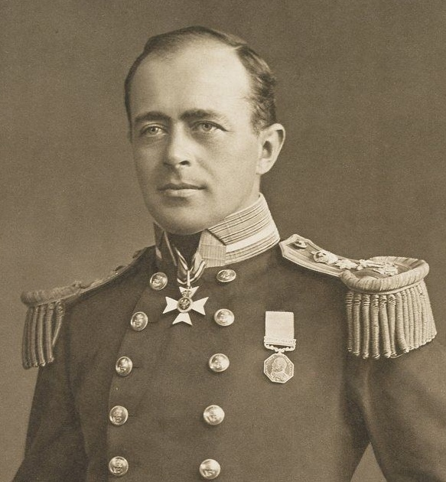
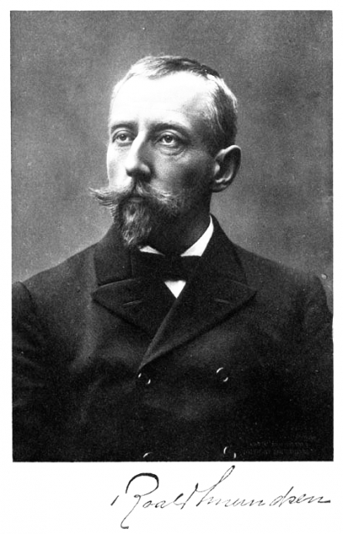
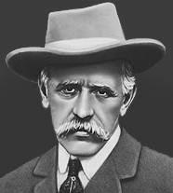
ИССЛЕДОВАТЕЛИ АНТАРКТИДЫ
БЕЛЛИНКСГАУЗЕН
СКОТТ
АМУНДСЕН
НАНСЕН

Slide 19
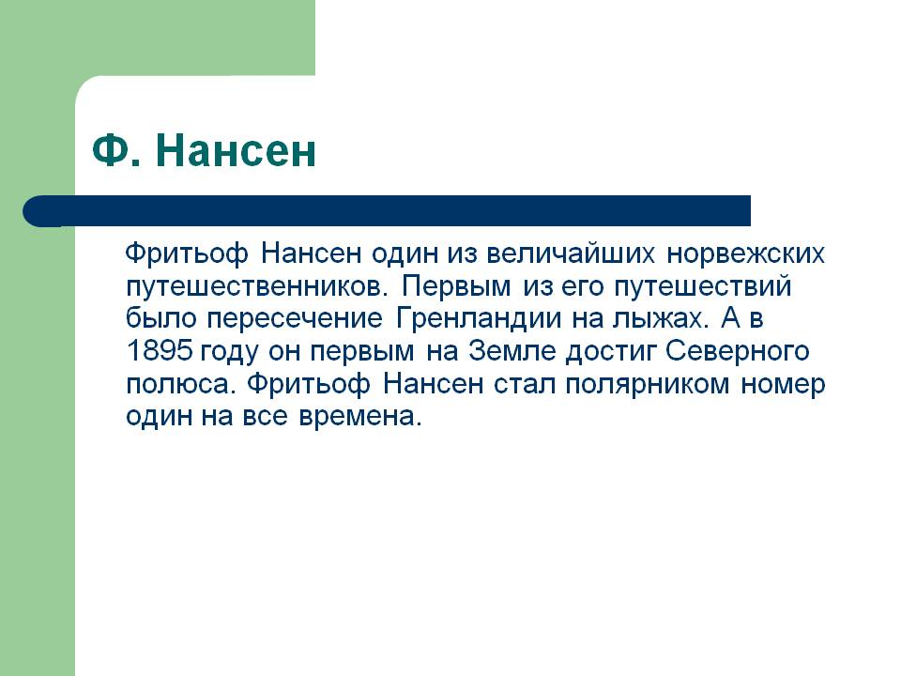

Slide 20
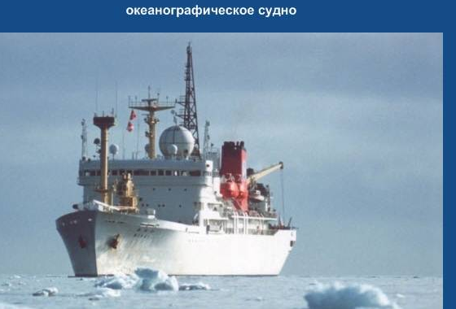

Slide 21
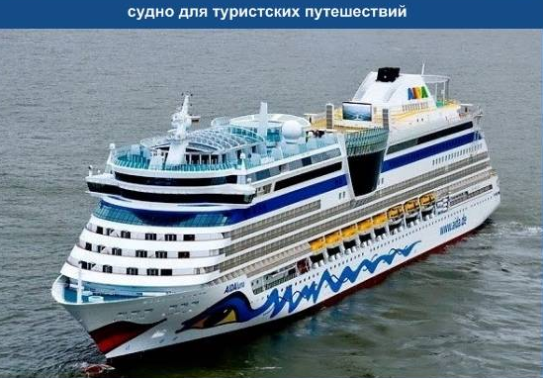

Slide 22
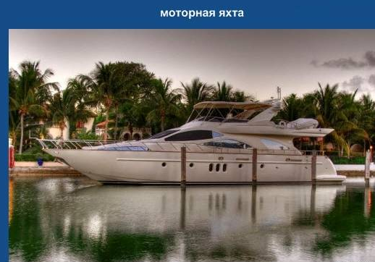

Slide 23

СПАСИБО ЗА УРОК!

